Slide 1
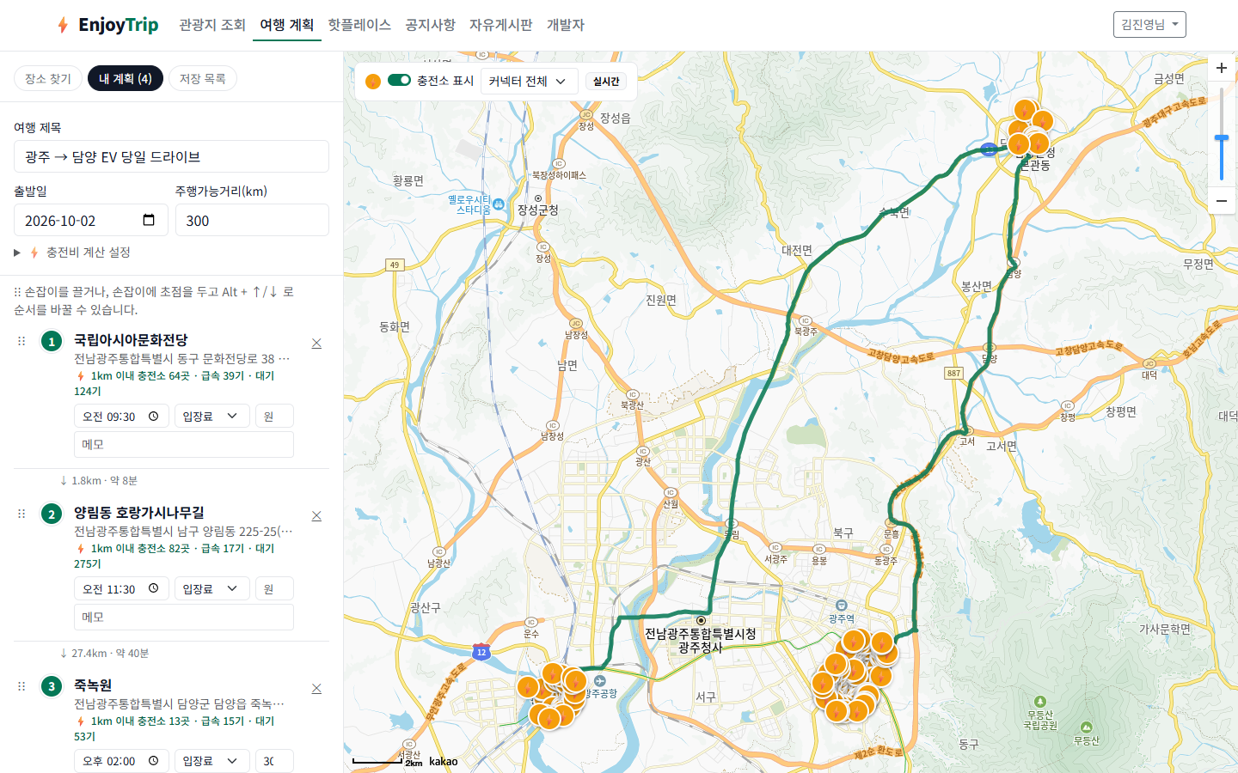
⚡ EnjoyTrip EV
SSAFY 16기 광주 3반 · 관통 프로젝트 3회차 (Web Front)
충전 걱정 없는 전기차 드라이브 여행 플래너
김진영 · 강상민 | 2026.10.02
Notes:
EnjoyTrip EV 는 전기차 운전자를 위한 드라이브 여행 플래너입니다. 관광지를 고르면 동선에 맞춰 충전소까지 함께 보여 줍니다.

Slide 2
왜 전기차 여행 플래너인가
문제
해결
여행지를 고른 뒤 충전소는 다른 앱에서 따로 찾아야 한다
관광 정보·날씨·충전 정보가 흩어져 있다
이동 거리가 주행가능거리를 넘는지 직접 계산해야 한다
관광지 → 여행 계획 → 경로 위 충전소를 한 흐름으로
정류지마다 1km 안의 충전소·충전기 상태를 실시간 표시
주행가능거리 70% 전에 충전할 지점을 추천
5
12
14 / 15
외부 API 실연동
페이지 (멀티 페이지)
요구사항 구현 (F101~F115)
Notes:
관광지와 충전 정보를 하나의 흐름으로 묶은 것이 핵심입니다. 외부 API 5개(관광공사, 카카오맵, 카카오모빌리티, 한국환경공단 충전소, Open-Meteo)를 실제로 연동했습니다.

Slide 3
요구사항 구현 현황
번호 | 기능 | 구분 | 상태
F101~F103 | 지역·유형별 관광지 조회 | 필수 | ✅
F107 | 회원가입·조회·수정·탈퇴 + 여행 통계 | 필수 | ✅
F108 | 로그인·로그아웃·비밀번호 찾기 | 필수 | ✅
F104 | 여행 계획 (드래그 앤 드롭, 경비·충전비, 도로 경로, MD 내보내기) | 추가 | ✅
F105 | 핫플레이스 등록 (사진 GPS 방문 인증) | 추가 | ✅
F109·F110 | 공지사항·자유게시판 CRUD, 검색, 페이지네이션 | 심화 | ✅
F111~F113 | 관광지 날씨·추천 사진·일출일몰 | 기타 | ✅
F114 | 전기차 충전소 실시간 (팀 핵심 기능) | 기타 | ✅
F115 | 개발자 소개 페이지 | 팀 | ✅
F106 | 뉴스 크롤링 → 서버·DB 가 필요해 백엔드 단계로 | 심화 | ❌
전체 명세: docs/requirements.md (비기능 NF101~NF107 포함)
Notes:
PDF 의 필수·추가·심화와 기타 항목을 모두 구현했고, F106 뉴스 크롤링만 서버가 필요해 백엔드 단계로 미뤘습니다.

Slide 4
기술 스택과 구조
화면 (HTML 12개)
core 모듈 (ES Module)
외부 API
index · attraction · plan
hotplace · board ×3
login · signup · mypage
find-password · developers
Bootstrap 5 반응형
Figma 디자인 토큰 → CSS 변수
tour-api.js · 관광공사 + 더미 대체
ev-api.js · 충전소 묶기·필터
kakao.js · 지도·마커·레이어
route.js · 도로 경로
weather.js · 날씨·일출일몰
auth · storage · board · plan-store
config.js ← .env → keys.js
한국관광공사 KorService2
한국환경공단 충전소 (실시간)
Kakao Maps JavaScript SDK
카카오모빌리티 길찾기
Open-Meteo 날씨
데이터 저장: localStorage
백엔드 없이 HTML·CSS·JavaScript 만으로 구현 · API 키는 .env 로 분리해 커밋하지 않음
Notes:
페이지마다 HTML 파일이 따로 있는 멀티 페이지 구조이고, 공통 로직은 core 모듈로 나눴습니다. 키가 없거나 API 가 실패하면 더미 데이터로 자동 전환됩니다.

Slide 5
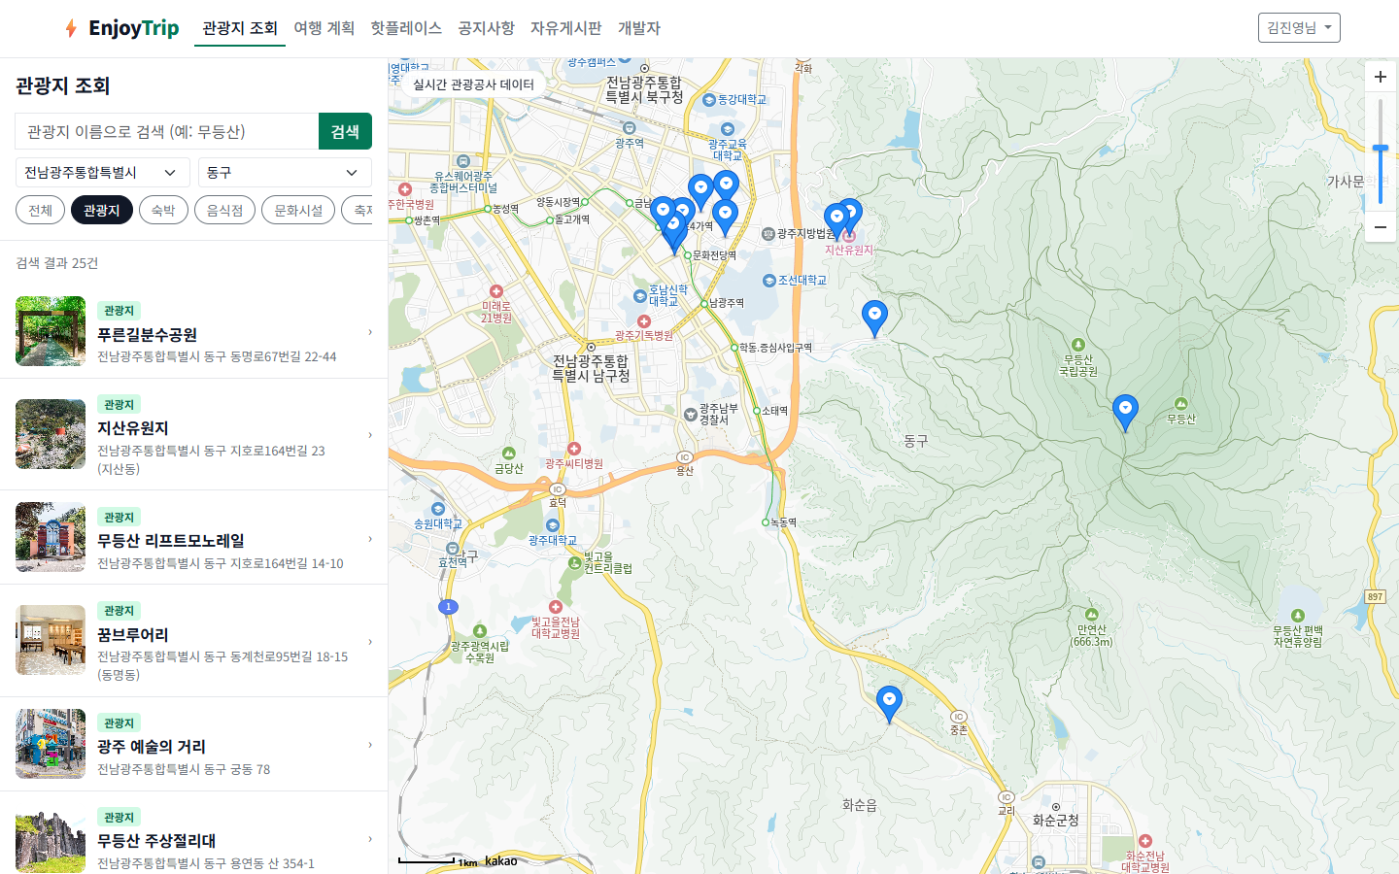
관광지 조회
F101
F102
F103
1
지역·유형별 조회
법정동 시도·구군 + 관광지·숙박·음식점 등 8개 유형
2
지도와 목록 연동
목록을 고르면 지도가 이동, 마커를 누르면 목록 강조
3
2026 코드 변경 대응
광주·전남 → 12 전남광주통합특별시를 API 에서 받아 사용
Notes:
시도와 구군을 고르고 유형 칩을 누르면 목록과 카카오 지도 마커가 함께 바뀝니다.

Slide 6
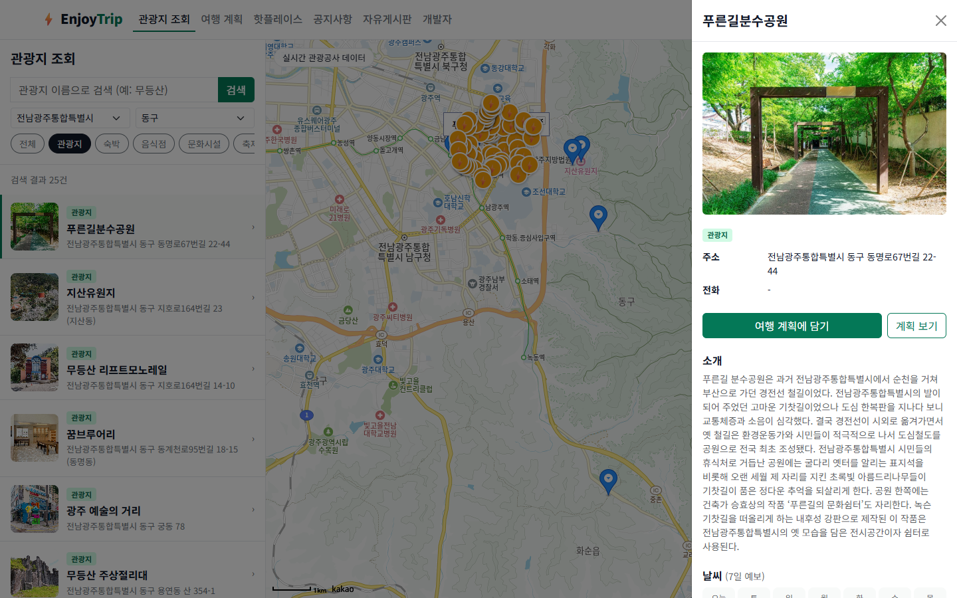
관광지 상세
F111
F112
F113
F114
1
7일 날씨 + 일출·일몰
Open-Meteo 일별 예보, 오늘 일출·일몰 시각
2
관광공사 추천 사진
공공누리 1·3유형만 표시하고 출처 표기
3
주변 충전소 실시간
반경 1km 충전소·급속기·사용 가능 대수
4
여행 계획에 담기
관광지 화면과 계획 화면이 초안을 공유
Notes:
상세 패널 하나에서 소개, 날씨, 사진, 충전소를 모두 확인하고 바로 계획에 담을 수 있습니다.

Slide 7
여행 계획 + 충전소
F104
F114
1
실제 도로 경로
카카오모빌리티 길찾기로 거리·소요 시간·경로선
2
충전 추천 지점
누적 거리가 주행가능거리 70%를 넘기 전 정류지
3
경비 + 충전비 자동 계산
거리 ÷ 전비 × 단가, 항목별 합계, MD 내보내기
57.1km · 약 1시간 20분 · 충전비 3,961원
국립아시아문화전당 → 죽녹원 → 1913송정역시장 예시
Notes:
순서를 끌어서 바꾸면 경로와 거리가 다시 계산됩니다. 키보드(Alt+↑/↓)로도 바꿀 수 있습니다.

Slide 8
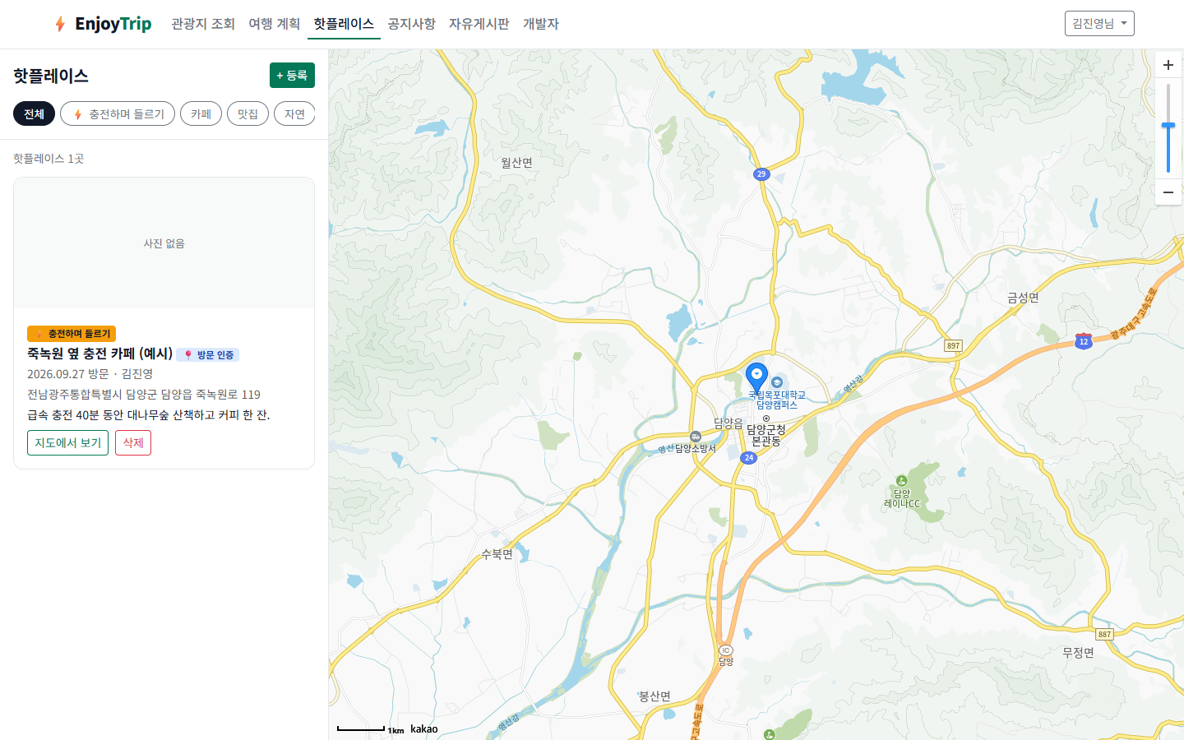
핫플레이스
F105
1
지도 클릭·주소로 위치
카카오 지오코더로 주소 ↔ 좌표 변환
2
사진 GPS 방문 인증
EXIF 의 촬영 위치·날짜 자동 입력, 1km 이내면 인증
3
개인정보 보호
저장하는 사진은 800px 로 줄이고 EXIF 제거
Notes:
선배 기수 영상의 방문 인증 아이디어를 서버 없이 프론트에서 구현했습니다.

Slide 9
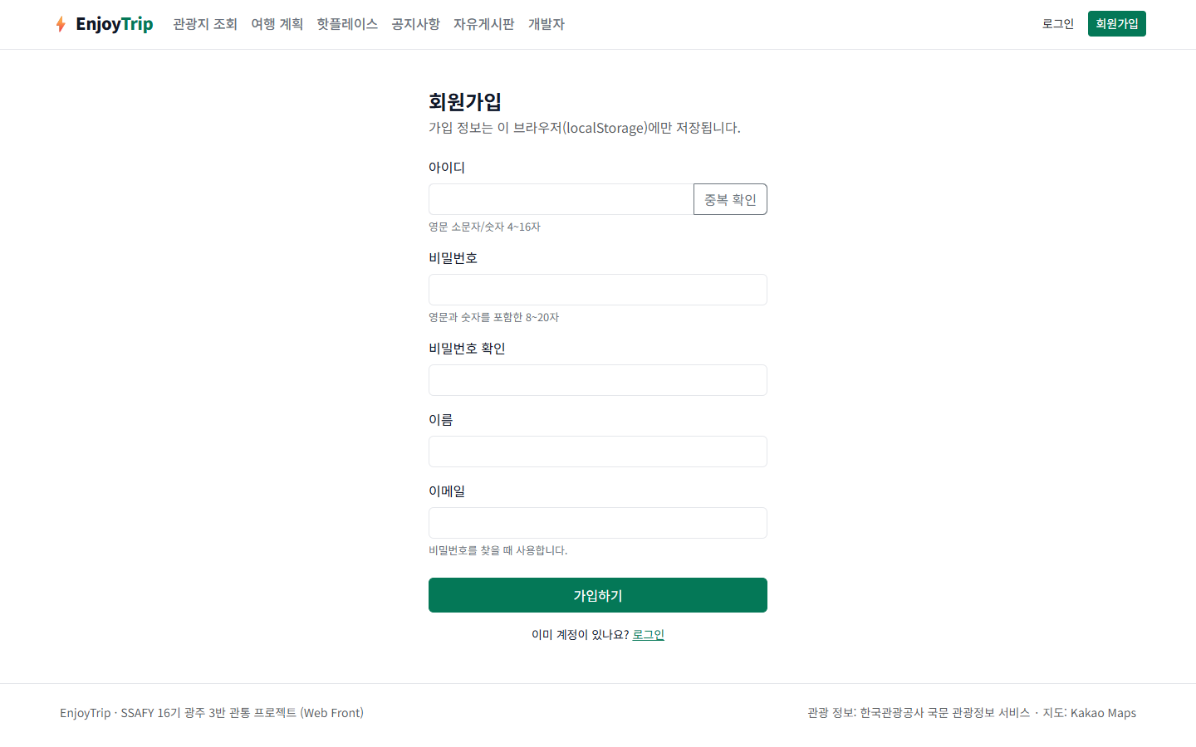
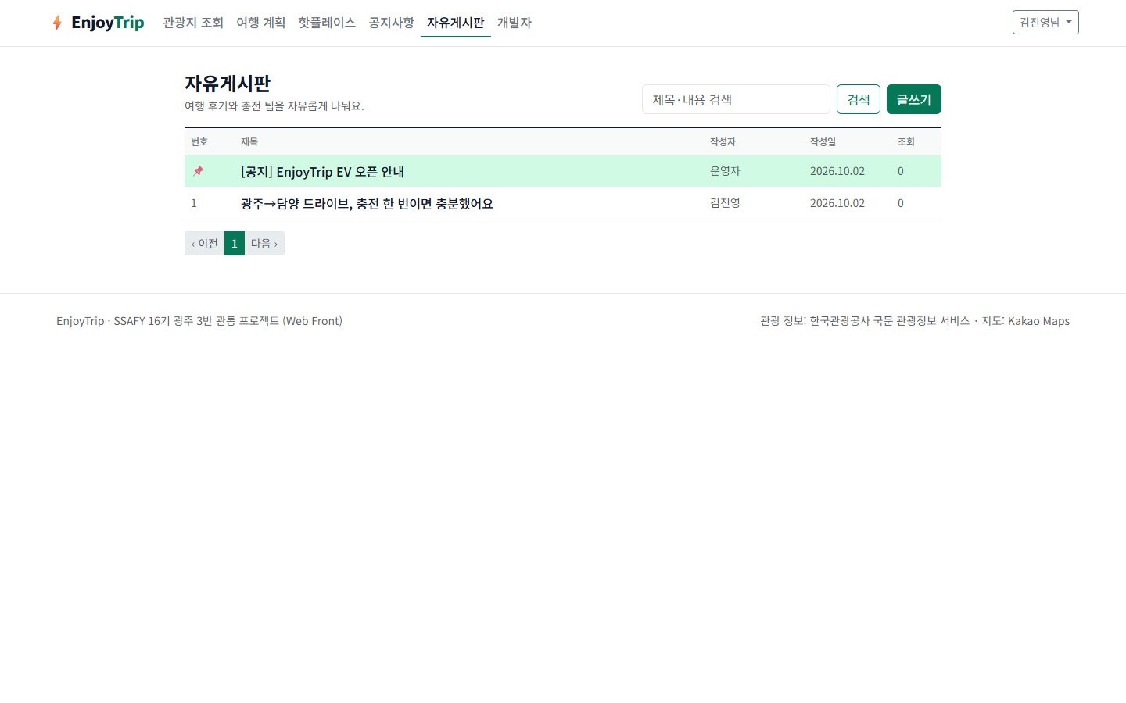
회원 · 커뮤니티
F107
F108
F109
F110
입력 즉시 유효성 검사 · 아이디 중복 확인 · 비밀번호 SHA-256 저장 · 비밀번호 찾기
공지(관리자)·자유게시판 CRUD · 검색 · 페이지네이션 · 작성자만 수정·삭제 · XSS 방지
Notes:
게시글 제목·본문에 스크립트를 넣어도 글자로만 보이도록 모든 출력에 escape 또는 textContent 를 사용했습니다.

Slide 10
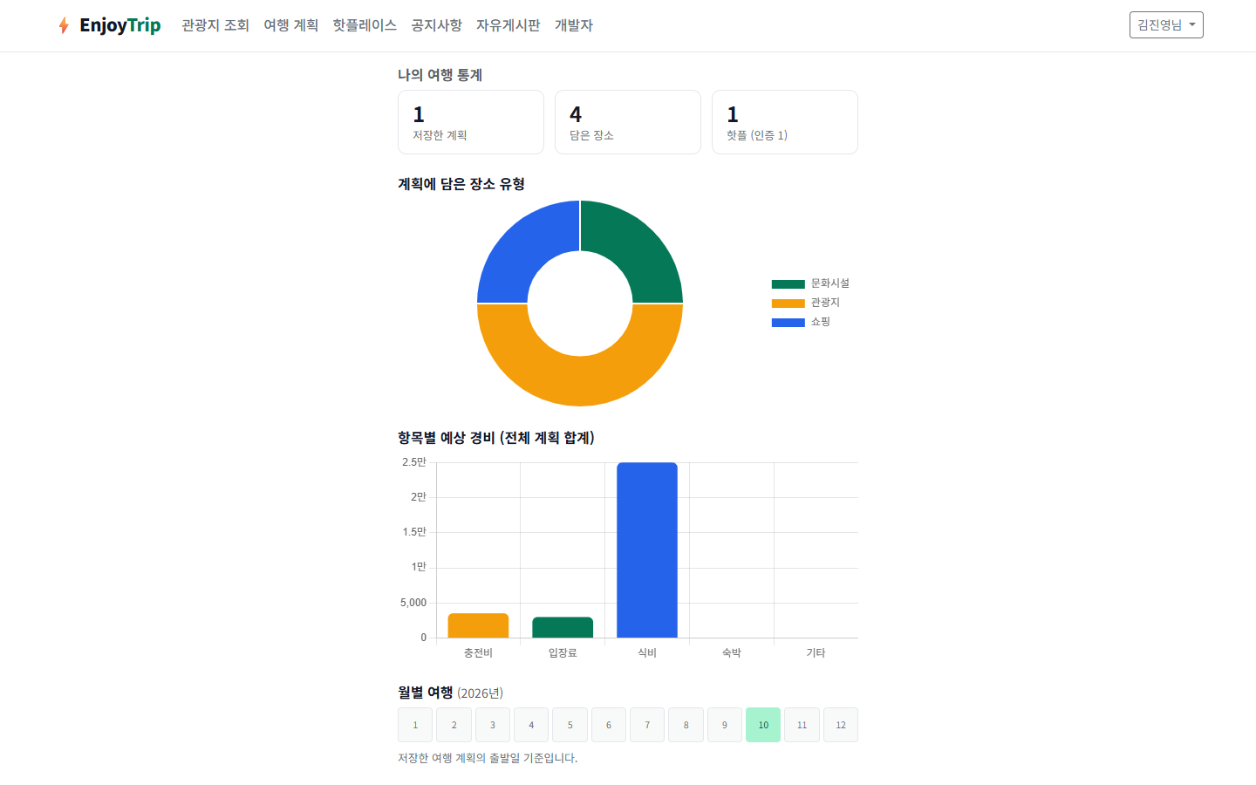
마이페이지 · 여행 통계
F107
Chart.js
1
저장한 계획 요약
계획 수 · 담은 장소 수 · 핫플(인증) 수
2
장소 유형 · 경비 차트
Chart.js 도넛·막대 (충전비 포함)
3
월별 여행 히트맵
출발일 기준 12개월 칸
Notes:
PDF 참고자료의 Chart.js 를 활용해 저장한 계획을 시각화했습니다.

Slide 11
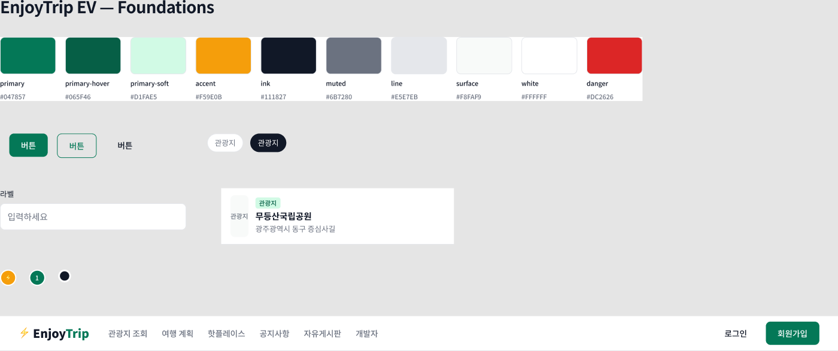
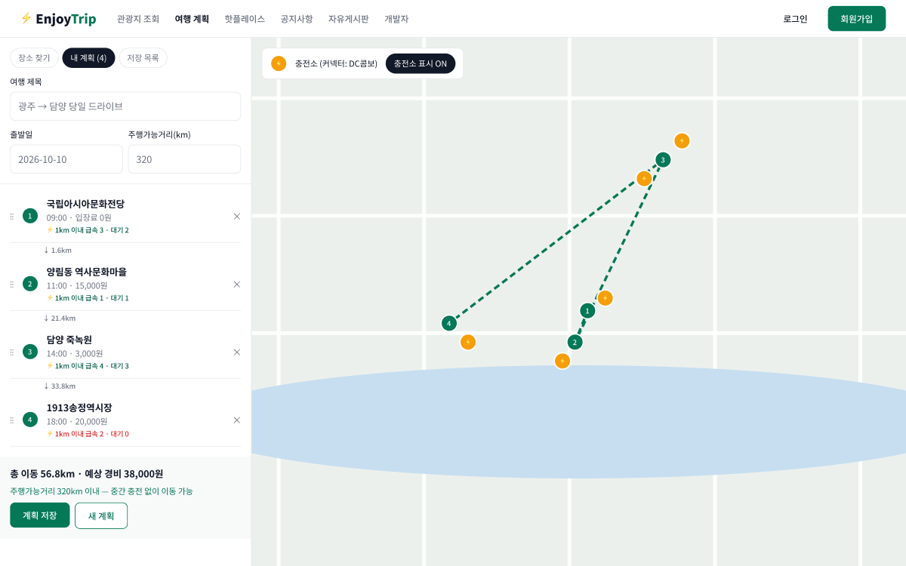
Figma 화면 설계 → 코드
1
토큰 먼저
2
컴포넌트 재사용
3
화면 11개
컬러 변수·텍스트 스타일을 Figma 에 정의하고 같은 이름으로 CSS 변수화
Button · Chip · Input · SpotItem · NavBar · 마커
메인, 조회, 계획, 핫플, 게시판, 회원, 개발자, 모바일
Notes:
디자인 스타일 후보 4개 중 '지도 중심 앱형'을 골랐고, Figma 에서 토큰과 컴포넌트를 먼저 만든 뒤 화면을 조합했습니다. 폰트는 Figma 와 맞추려고 Noto Sans KR 로 통일했습니다.

Slide 12
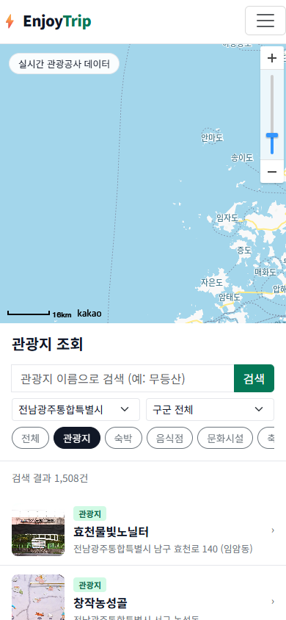
반응형 · 접근성
1
모바일 레이아웃
991px 이하에서 지도 위 · 목록 아래, 375px 에서도 가로 스크롤 없음
2
키보드 조작
계획 순서 Alt+↑/↓, 모든 폼 라벨 · 포커스 표시
3
스크린리더
aria-live 로 검색 결과·안내 문구 읽기, 지도 마커 aria-label
4
안전한 출력
escapeHtml · textContent, 로그인 리다이렉트 화이트리스트
Notes:
모든 페이지를 375px 모바일 폭에서 확인했고, 마우스 없이도 핵심 기능을 쓸 수 있게 했습니다.

Slide 13
트러블슈팅
광주 지역 조회 0건
충전소 API 403
원인 법정동 코드 개편으로 광주(29)·전남(46)이 12 로 통합
해결 코드를 하드코딩하지 않고 ldongCode2 응답을 그대로 사용, 더미 데이터도 새 코드로
원인 관광공사 키와 다른 계정으로 활용 승인
해결 충전소 전용 EV_API_KEY 를 .env 에 분리 (없으면 공통 키)
카카오맵 401
모듈 로딩 실패
원인 domain mismatched — 실행 주소 미등록
해결 카카오 콘솔 Web 도메인에 localhost·127.0.0.1:5500 등록
원인 Windows python 서버가 .js 를 text/plain 으로 응답
해결 MIME 을 지정한 개발 서버 사용 (Live Server 는 문제 없음)
Notes:
실제 API 를 붙이면서 만난 문제들입니다. 특히 2026년 법정동 코드 개편은 더미 데이터만 썼다면 몰랐을 문제였습니다.

Slide 14
AI 를 '제3의 팀원'으로
1
기획 — 비즈니스 분석가
PDF 요구사항으로 컨셉 4개·디자인 스타일 4개를 제안받고 팀이 EV·지도 중심을 선택
“좋은 개발자는 AI 를 안 쓰는 사람이 아니라,
AI 를 써도 주도권을 잃지 않는 사람”
— 10/2 관통 라이브 강의 중
2
구현 — 코드 리뷰어
실습 kakao.js 의 동기 스크립트 로딩·var·좌표 미검증을 짚고 동적 로딩으로 개선
3
검증 — 테스트 파트너
XSS 입력, 탈퇴 후 재가입 권한, exifr lite 버그를 실제로 재현하며 확인
4
기록 — 커밋 메시지
무엇을 AI 에 묻고 어떻게 반영했는지 커밋마다 'AI 활용' 으로 남김
Notes:
강사님 말씀대로 AI 를 단계별 역할로 나눠 썼고, 제안을 그대로 받지 않고 검증한 과정을 커밋 메시지에 남겼습니다.

Slide 15
역할 분담
김
김진영
강
강상민
팀장 · 지도·여행 데이터
회원·커뮤니티
서비스 기획(EV 컨셉), Figma 설계·디자인 토큰
관광지 조회 (F101~F103)
여행 계획 (F104) — 경비·충전비, 도로 경로
전기차 충전소 (F114)
날씨·사진·일출일몰 (F111~F113), 키 관리
회원가입·로그인·비밀번호 찾기 (F107·F108)
마이페이지 — 수정·탈퇴, 여행 통계
핫플레이스 (F105) — GPS 방문 인증
공지사항·자유게시판 (F109·F110)
요구사항 명세서·README·실행 화면
Notes:
지도·여행 데이터 흐름과 회원·커뮤니티·사용자 콘텐츠로 나눴습니다.

Slide 16
감사합니다
시연 영상 · docs/demo/enjoytrip-ev-demo.mp4
소스 코드 · lab.ssafy.com/kjy164777/trip_frontend_gwangju_03
화면 설계 · Figma「EnjoyTrip EV - 화면 설계 (광주 3반)」
Notes:
시연 영상과 소스 코드, Figma 설계 링크입니다. 감사합니다.

